Slide 1
Дошкольник 3-6/7 лет

Slide 2
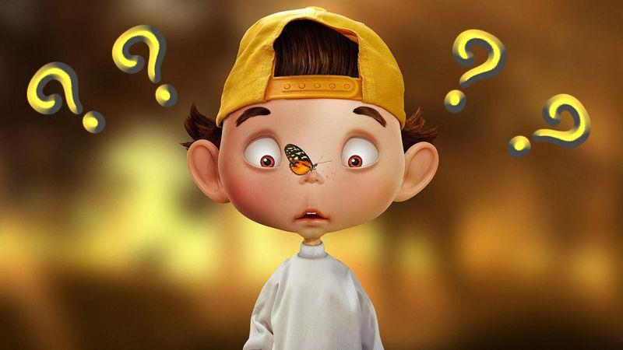
Социальная ситуация развития-ребенок выходит за пределы семьи. Центр- взрослый, как носитель общественной функции.
Новообразование-соподчинение мотивов (иерархия), потребность в общественно значимой деятельности.
Ведущая деятельность-сюжетно-ролевая игра. Разрешается противоречие, основанное на том, что ребенок хочет участвовать во взрослой жизни, но не может этого сделать.

Slide 3
Дошкольный возраст (с 3 до 7 лет) является прямым продолжением раннего возраста в плане общей сензитивности, осуществляемой не­удержимостью онтогенетического потенциала к развитию.
Это пери­од овладения социальным пространством человеческих отношений через общение с близкими взрослыми, а также через игровые и реаль­ные отношения со сверстниками.
Дошкольный возраст приносит ребенку новые принципиальные достижения:
относительность постоянства вещей
рефлексия на другого человека
идентификация с людьми, персонажами
обособление
учится принятым позитив­ным формам общения
продолжается активное овладение собст­венным телом
развитие половой идентификации

Slide 4
Развитие Психических функций
Речь
Развитие речи идет в нескольких направлениях: совершенствуется ее практическое употребление в общении с другими людьми, вместе с тем речь становится основой перестройки психических процессов, орудием мышления. Завершается процесс овладения речью. К 7 годам язык становится родным.

Slide 5
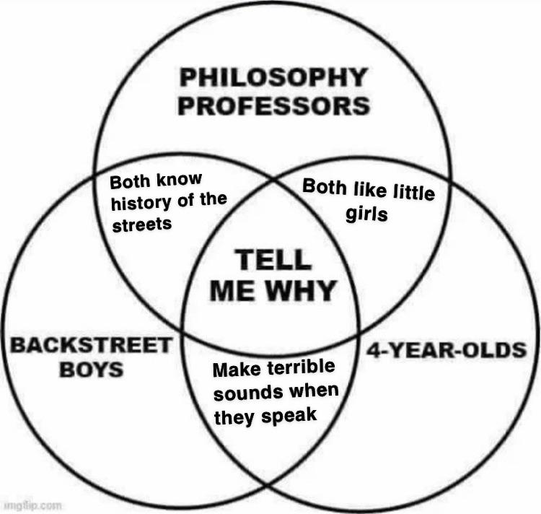
Развитие функций речи.
Коммуникативная функция.
Планирующая функция.
Знаковая функция.
Экспрессивная функция.

Slide 6
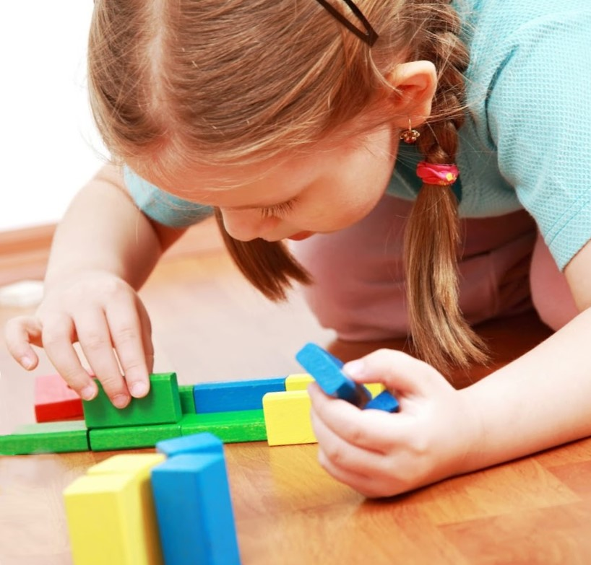
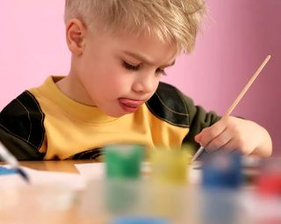
Развитие действий восприятия
Усвоение сенсорных эталонов -только одна из сторон развития ориентировки ребенка в свойствах предметов. Вторая сторона, которая неразрывно связана с первой, -это совершенствование действия восприятия.

Slide 7
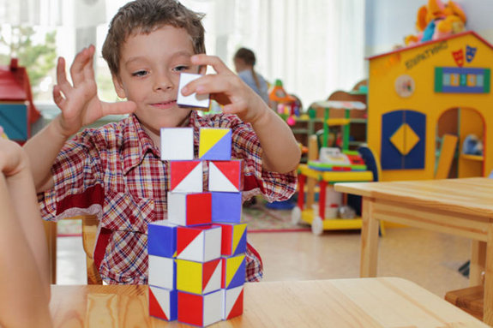
Мышление наглядно-образное
По мере развития любознательности, познавательных интересов мышление все шире используется детьми для освоения окружающего мира, которое выходит за рамки задач, выдвигаемых их собственной практической деятельностью.
Ребенок начинает ставить перед собой познавательные задачи, ищет объяснения замеченным явлениям. Дошкольники прибегают к своего рода экспериментам для выяснения интересующих их вопро­сов, наблюдают явления, рассуждают о них и делают выводы.
Установление причинно-следственных связей. От выясне­ния наиболее простых, прозрачных, лежащих на поверхности связей и отношений вещей дошкольники постепенно переходят к пониманию гораздо более сложных и скрытых зависимостей.

Slide 8
Внимание
В начале дошкольного воз­раста отражает его интерес к окружающим предметам и выполняемым с ними действиям. Ребенок сосредоточен только до тех пор, пока ин­терес не угаснет. Появление нового предмета тотчас же вызывает пе­реключение внимания на него. Поэтому дети редко длительное время занимаются одним и тем же делом.
На протяжении дошкольного возраста в связи с усложнением дея­тельности детей и их передвижением в общем умственном развитии внимание приобретает большие сосредоточенность и устойчивость.
Основное изменение внимания в дошкольном возрасте состоит в том, что дети впервые начинают управлять своим вниманием, сознательно направлять его на определенные предметы, явления, удерживаться на них, используя для этого некоторые средства. Истоки произвольного внимания лежат вне личности ребенка.

Slide 9
Память-ведущий психический процесс становится произвольной к 4-5 годам
Память дошкольника в основном носит непроизвольный характер. Это значит, что ребенок чаще всего не ставит перед собой осознанных целей что-либо запом­нить. Запоминание и припоминание происходят независимо от его воли и сознания. Они осуществляются в деятельности и зависят от ее харак­тера. Ребенок запоминает то, на что было обращено его внимание в деятельности, что произвело на него впечатление, что было интересно.
Дошкольный воз­раст является периодом, освобожденным от амнезии младенчества и раннего возраста.
Важнейшей особенностью в раз­витии познавательной сферы дошкольника является то, что в ходе детского развития складывается совершенно новая система функций ребенка, которая характеризуется в первую очередь тем, что в цен­тре сознания становится память. Памяти в дошкольном возрасте при­надлежит доминирующая роль.

Slide 10
Воображение
Связано в своих исто­ках с зарождающейся к концу раннего детства знаковой функцией сознания. Одна линия развития знаковой функции ведет от замещения одних предметов другими предметами и их изображениями, к исполь­зованию речевых, математических и других знаков, к овладению ло­гическими формами мышления. Другая линия ведет к появлению и расширению возможности дополнять и замещать реальные вещи, си­туации, события воображаемыми, строить из материала накопленных представлений новые образы.
Воображение ребенка складывается в игре. На первых порах оно неотделимо от восприятия предметов и выполнения с ними игровых действий. Постепенно необходимость во внешних опорах исчезает. Происхо­дит интериоризация - переход к игровому действию с предметом, которого в действительности нет, к игровому преобразованию пред­мета, приданию ему нового смысла и представлению действий с ним в уме, без реального действия. Это и есть зарождение воображения как особого психического процесса.

Slide 11
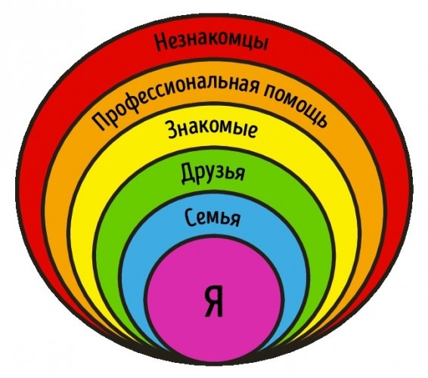
Я- концепция
Самосознание формируется к концу дошкольного возраста (формирование образа тела, одностороннее доминирование телесных функций)
Половая идентификация интерес к телу, к различиям, исследование своей сексуальности (мастурбация)
Притязание на признание со стороны взрослого и сверстников
Усваивание моральных эталонов
Самооценка к 7 годам становится более адекватной
(осознают достоинства и недостатки)
Осознание себя во временном пространстве

Slide 12
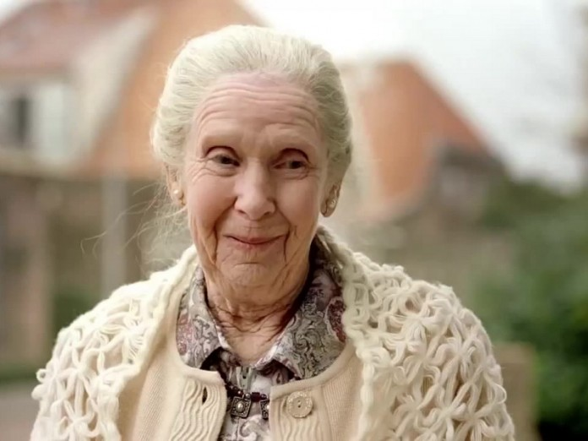
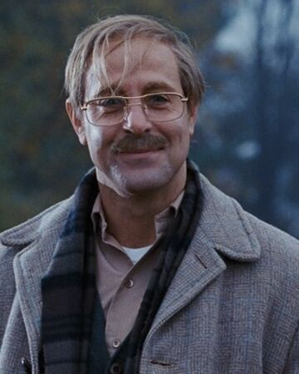

Slide 13
Эмоциональная сфера
Более сдержаны, структурированы, устойчивы, осознают свои переживания, интерес и эмоции связаны с деятельностью.
Гордость, зависть, стыд, обида, чувство комического и чувство прекрасного присущи дошкольному возрасту.
Мотивационная сфера
Мотивация достижения, СОПОДЧИНЕНИЕ МОТИВОВ, усваивает этические нормы, правила, учится оценивать поступки (сначала чужие, потом и свои)
Возникновение воли, как способности управлять поведением

Slide 14
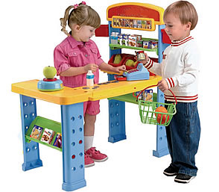
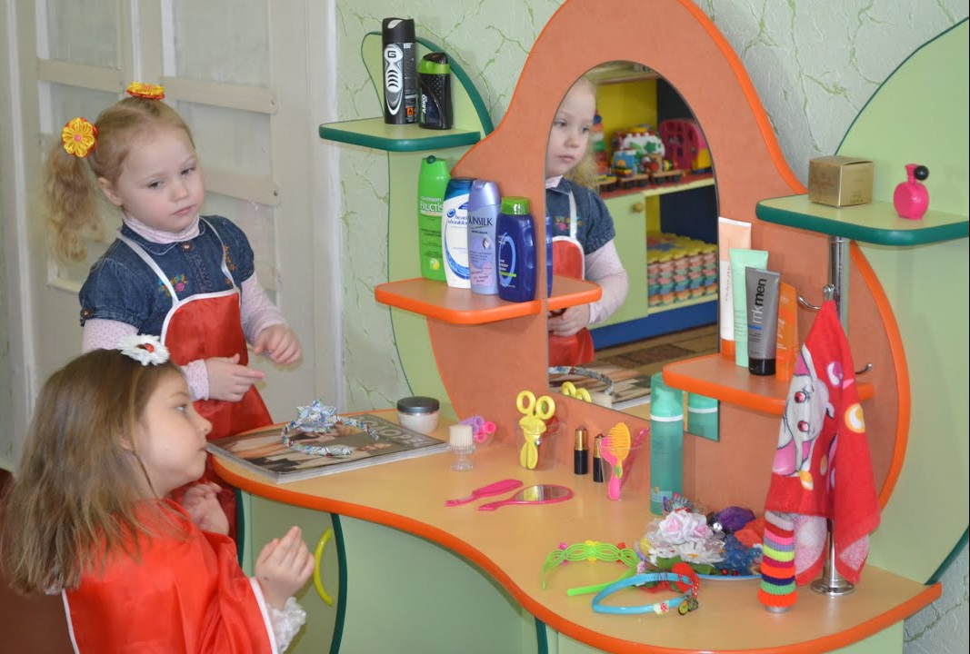
Сюжетно-ролевая игра
Структура:
Игровые условия
Тема
Сюжет
Роли
Игровой материал
Игровые действия

Slide 15
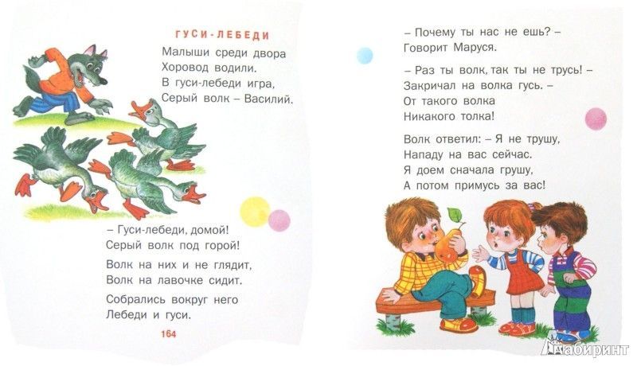
АГНИЯ БАРТО

Slide 16
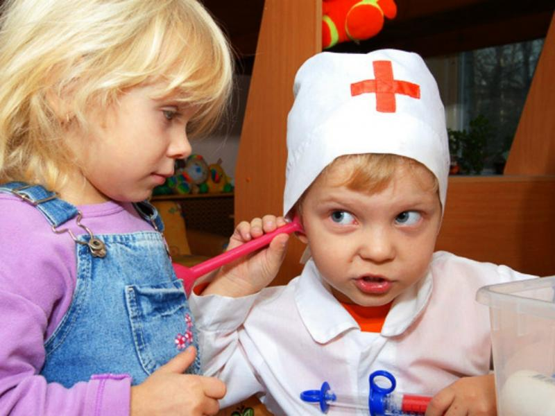
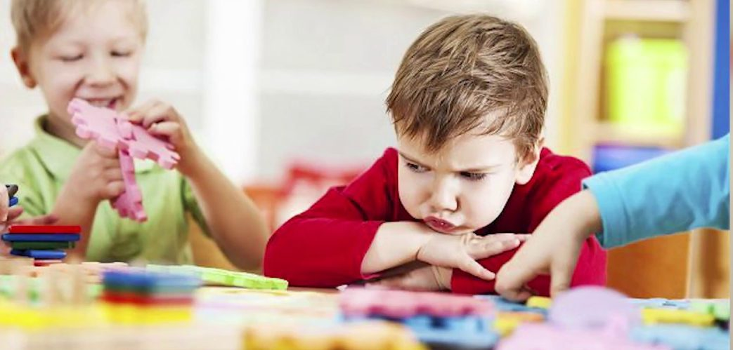
ВЗАИМООТНОШЕНИЕ ДЕТЕЙ В СИТУАЦИИ ИГРЫ
Игровые и реальные
Более длительное общение
Обмен опытом
Учатся языку общения, взаимопонимания и взаимопомощи, учатся согласовывать свои действия с действиями другого.

Slide 17
Роль игры в становлении дошкольника
Развитие мотивационно-потребностной сферы
Развитие произвольности поведения и психических процессов
Развитие идеального плана сознания
Преодоление познавательного эгоцентризма
Развитие чувств, эмоциональной регуляции поведения
Возникновение других видов деятельности на основе игры
Развитие речи, рефлексивного мышления

Slide 18
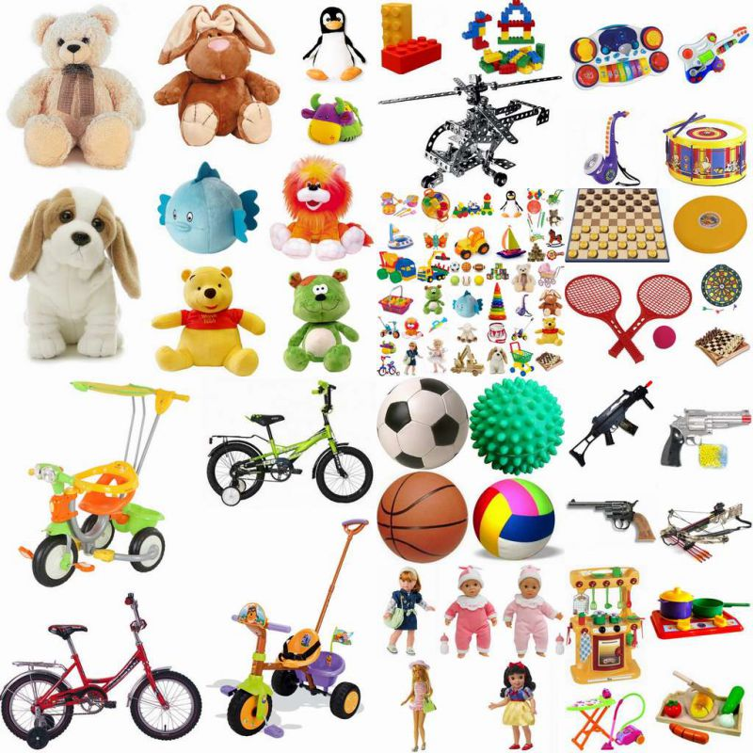
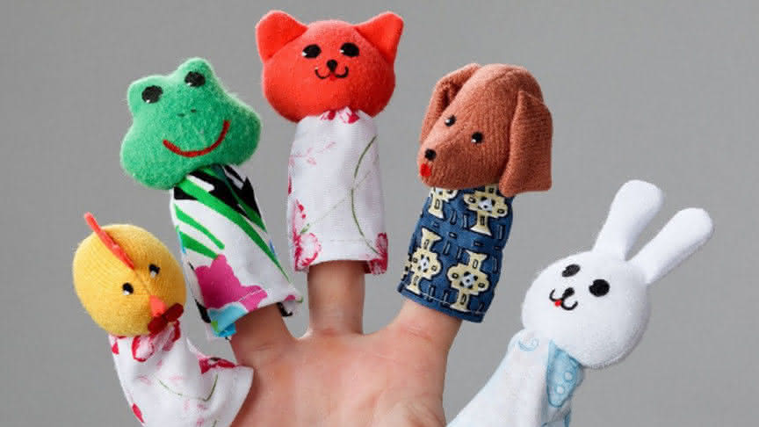
Игрушка возникает в истории человечества как средство подготовки ребенка к жизни в современной ему системе общественных отношений. Игруш­ка - предмет, служащий для забавы и развлечений, но одновременно являющийся средством психического развития ребенка.
Игрушки - копии предметов, существующих в быту взрослых, при­общают ребенка к этим предметам.
Игрушка - средство воздействия на нравственную сторону лично­сти ребенка.

Slide 19
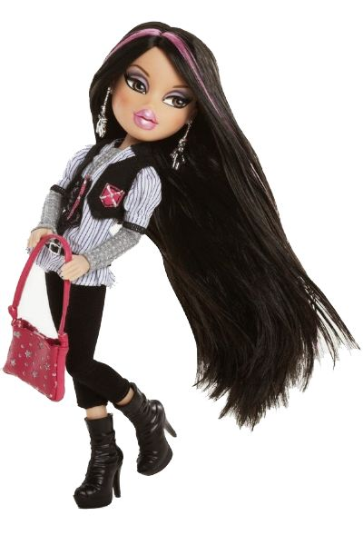
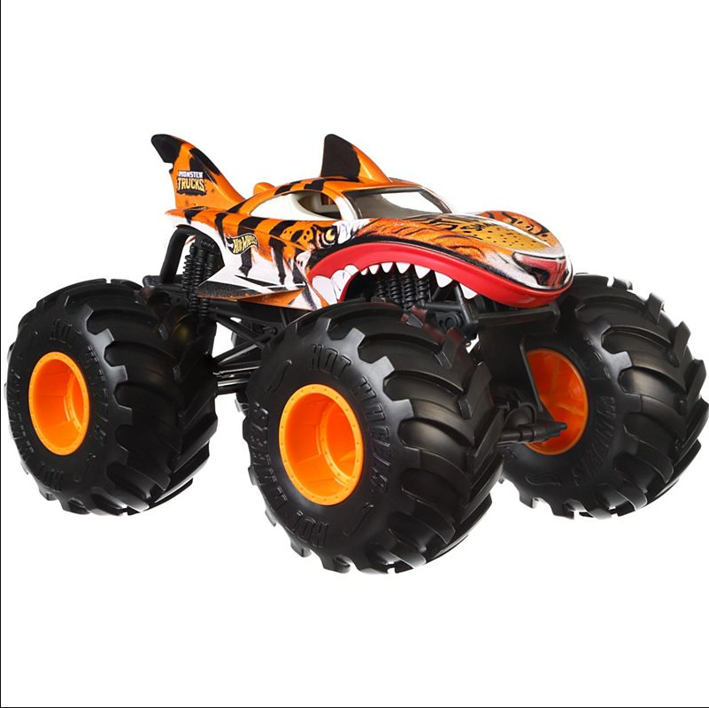
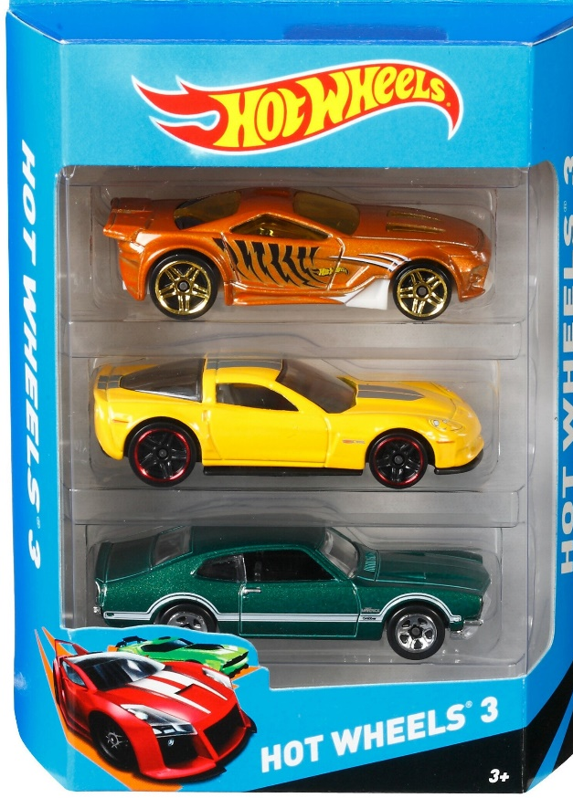
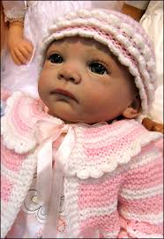
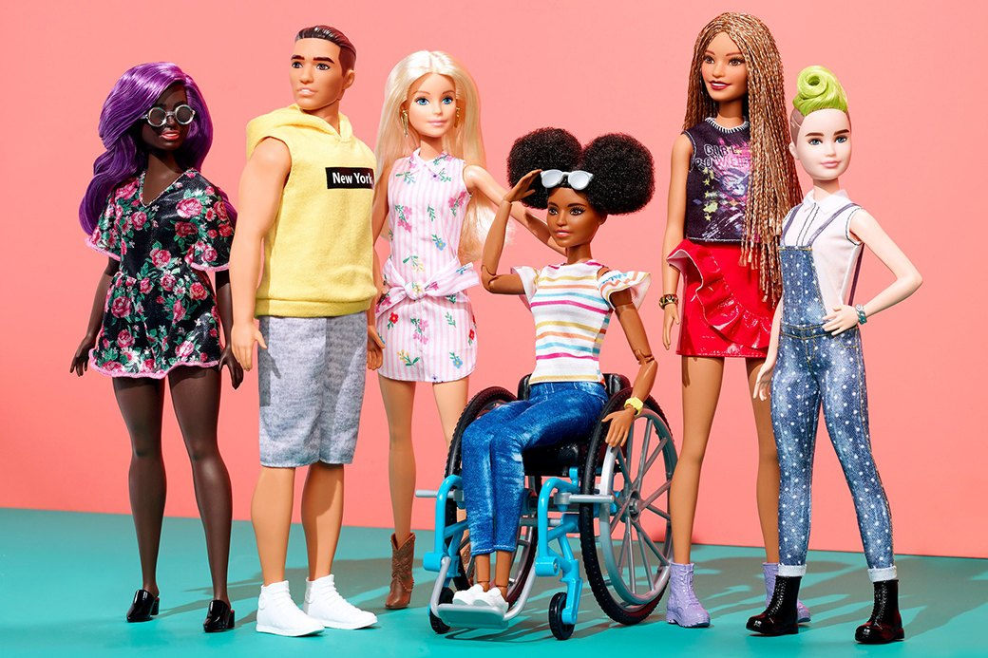
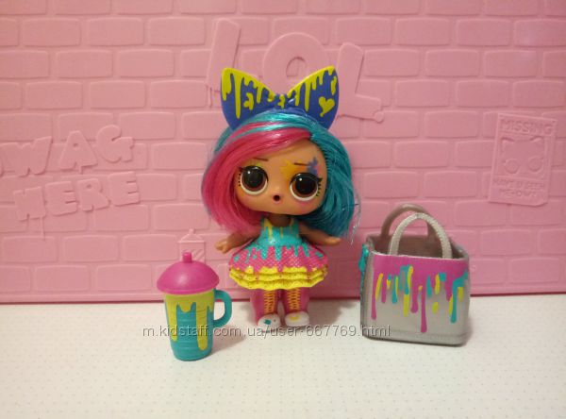
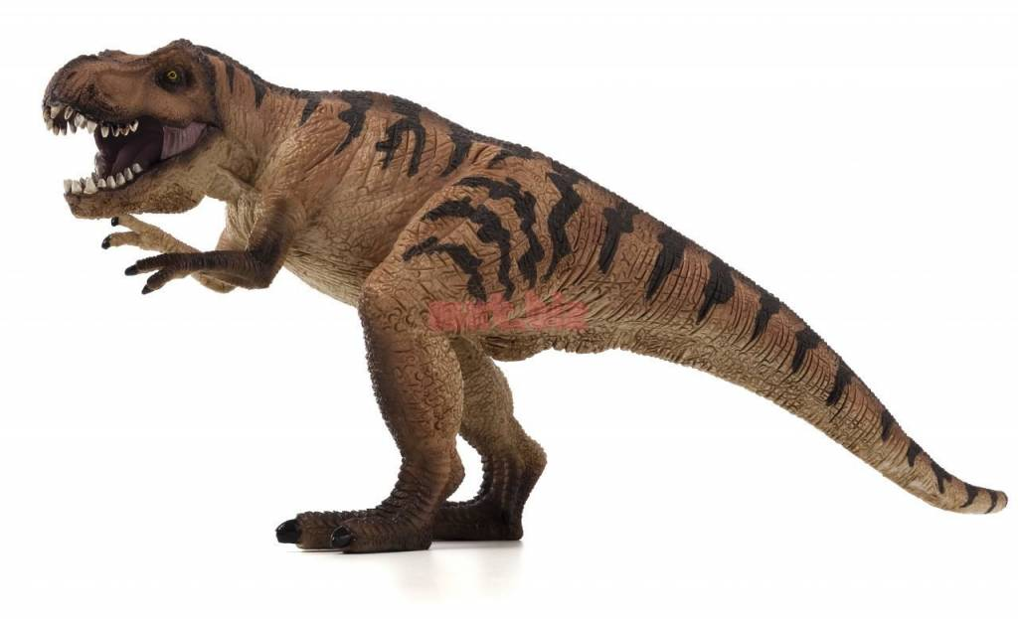
Выбор игрушки:
1. Соразмерно возрасту
2. Развитию
3. Безопасности
4. Смысловая нагрузка
5. Многофункциональность
Прочность
- Безопасное покрытие
Безопасная конструкция
Гигиеничность
- Безопасный размер
- Отсутствие веревочек
- Безопасный звук

Slide 20
Кризис 7 лет «Какой я есть»
Игра уже не актуальна
Поиск другого вида деятельности
Появляется стремление стать взрослым
Появление потребности в учении как общественно –значимой и полезной деятельности
Школьная готовность (необходимость взрослеть может пугать)
Формирование внутренней позиции (отдельное Я, внутренняя психическая жизнь)

Slide 21
Малыш 7 лет. Характеристики:
Утомляемость
Раздражительность
Вспышки гнева
Нервозность
Страхи
Подражание
(вплоть до манерничания)

Slide 22
Новообразование
Способность и потребность в социальном функционировании-РОЖДЕНИЕ СОЦИАЛЬНОГО «Я» РЕБЕНКА
Базальная потребность-уважение ребенка и принятие его самостоятельности

Slide 23
Симптомы кризиса
Потеря непосредственности (между желаниями и действиями)
Манерничание
Скрытность
Симптом «горькой конфеты»
Низкая самооценка, кривляние, пререкания, заторможенность, упрямство, вспышки гнева и агрессии, раздражительность

Slide 24
Тактика для родителей
Осознать и принять желание ребенка быть самостоятельным
Не вмешиваться в дела если не просит
Постепенно снимать с себя ответственность за личные дела ребенка
Дать понять отрицательные последствия своего действия или бездействия
Новые права-новые обязанности дать ребенку возможность обрести и справляться с новыми обязанностями

Slide 25
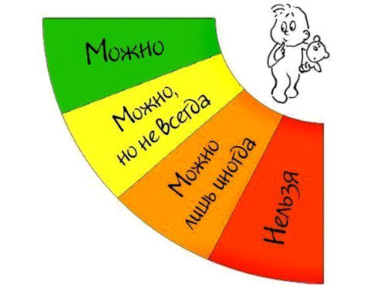
БЕСКОНФЛИКТНАЯ ДИСЦИПЛИНА
Правилам БЫТЬ!
Ограниченность и гибкость правил.
Требования не должны противоречить потребностям ребенка
Единые для всех.
Дружественно-разъяснительная форма

Slide 26
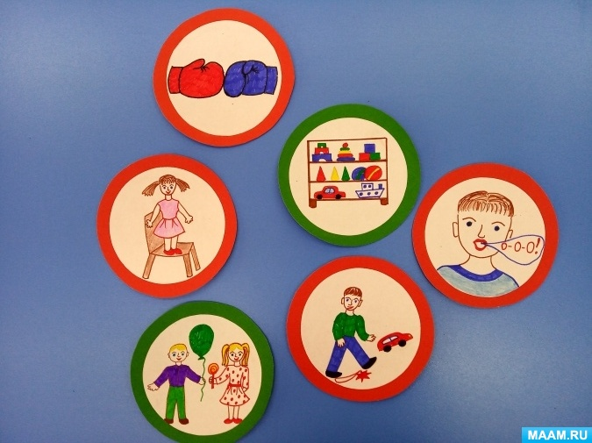
РЕАЛИЗАЦИЯ НАКАЗАНИЯ
Без вреда здоровью
За один раз-одно
Не за счет любви
Не вдогонку
Наказан-прощен
Без унижения
Неприкосновенность личности
Не судить
Наказывать-лишая хорошего, а не наделяя плохим
Косвенное неодобрение
Ироническая похвала
Осторожно с насмешкой

